Slide 1
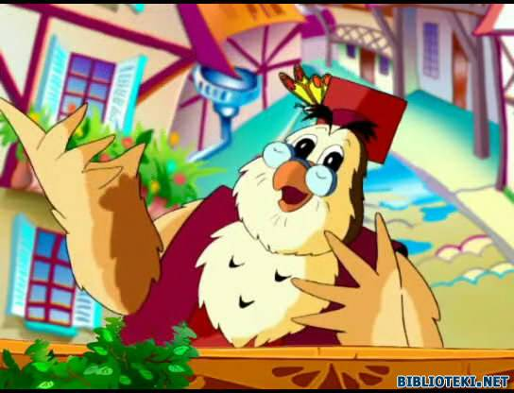
Литературная викторина по ПДД

Slide 2
Какого сигнала светофора не хватает в стихотворении
С. Маршака
«Мой весёлый звонкий мяч»?

Slide 3


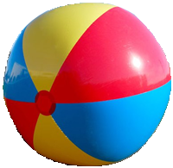
Мой веселый, звонкий мяч,
Красный, желтый, голубой…
Ты куда помчался вскачь?

Slide 4


Slide 5
Из какой книги эти строчки:
«Рассуждать Степан не стал,
Светофор рукой достал,
В середину заглянул,
Что-то где-то повернул...»?

Slide 6

Сергей Михалков
Дядя Стёпа

Slide 7
В какой сказке, у какого героя имеется шапка такого же цвета, как один сигнал светофора?

Slide 8
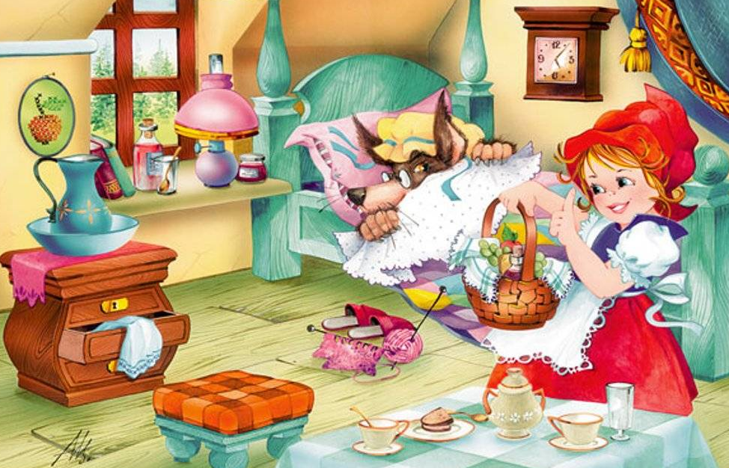
Красная Шапочка

Slide 9
Назовите произведение, в котором медведи ехали на велосипеде.

Slide 10

Корней
Чуковский
ТАРАКАНИЩЕ
Ехали медведи
На велосипеде.
А за ними кот
Задом наперёд.
А за ним комарики
На воздушном шарике.

Slide 11
В каком произведении и кому трамвайчиком перерезало ножки?

Slide 12


Корней Чуковский

Slide 13
Какое насекомое одного цвета с сигналом светофора живёт в траве?

Slide 14
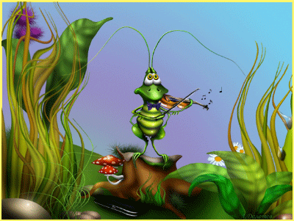

Slide 15
СПАСИБО
ЗА ВНИМАНИЕ
ПРЕЗЕНТАЦИЮ ПОДГОТОВИЛА УЧИТЕЛЬ-ЛОГОПЕД Д/С – ЗЛОБИНА ЛЮДМИЛА ЮРЬЕВНА

